Slide 1
工程制图 第6讲
授课教师：陈 军
北京大学 工学院
jun@pku.edu.cn

Slide 2

作业#3
P7: 1(2),1(3),3
P8: 2, 4
P9: 1, 4
P10: 3, 5, 6
P11: 1(3), 2(2), 3
P12: 4, 5, 6
10月13日提交。

Slide 3

课程和习题的说明
辅助点和辅助符号的使用
直角符号标注
波浪线含义
题目错误的处理
课件内「例题」编号规则说明

Slide 4
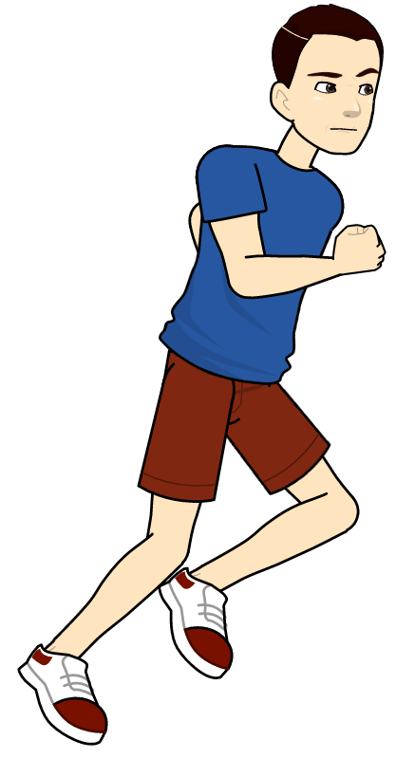
热 身

Slide 5
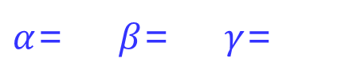
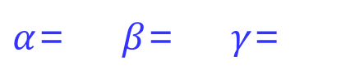
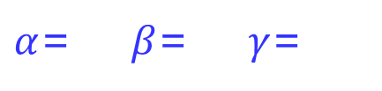

练1. 判断平面投影特性并判断其与各投影轴的夹角
d′(g’)
Z
g″
Z
d″
c′
c″
b′
b″
a′
a″
e’(f’)
f″
e″
X
O
YW
X
O
YW
c
g(f)
a
d(e)
b
YH
YH
正垂
侧平
△ABC是 面；
□DEFG是 面；
$α$= $β$= $γ$=
$α$= $β$= $γ$=
90°
90°
0°
30°
90°
60°
Z
Z
PW
QW
PV
O
X
O
YW
X
YW
PH
YH
QH
YH
铅垂
正平
平面P是 面；
平面Q是 面；
$α$= $β$= $γ$=
$α$= $β$= $γ$=
90°
30°
60°
90°
0°
90°

Slide 6
【练2】 直线和平面的相对位置问题
m′
c′
k’
l′
d′
n′
X
O
l
d
m
k
c
n

Slide 7
练3  : 平面由BDF给定，试过定点M作平面的垂线。
n′
f′
c′
m′
a′
b′
d′
f
m
a
d
c
b
n

Slide 8
练4  ：平面由BDF给定，试过定点K作已知平面的垂面【例2-24】
h′
f′
g′
c′
k′
a′
b′
d′
X
O
f
k
a
c
g
d
b
h

Slide 9

思考：
一般位置直线和一般位置平面相交，怎样作图？

Slide 10
1. 一般位置直线与一般位置平面相交
辅助平面法
原理：一般位置直线与投影面垂直面相交，求出交点。

Slide 11
辅助平面法
A
E
P
K
2
1
D
C
B
过AB作平面P垂直于H投影面

Slide 12
例6.1 
d′
a′
2′
k′
作题步骤：
1、 过AB作铅垂平面P。
c′
1′
2、求P平面与ΔCDE的交线ⅠⅡ。
e′
X
b′
O
P_{H}
3、求交线ⅠⅡ与AB的交点K。
a
e
1
c
k
2
b
d

Slide 13
例6.1  直线AB与平面ΔCDE相交，判别可见性。
d′
a′
1′
2′
( )
4′
k′
c′
3′
e′
X
b′
O
a
e
2
c
k
4
（ ）
3
1
d
b

Slide 14
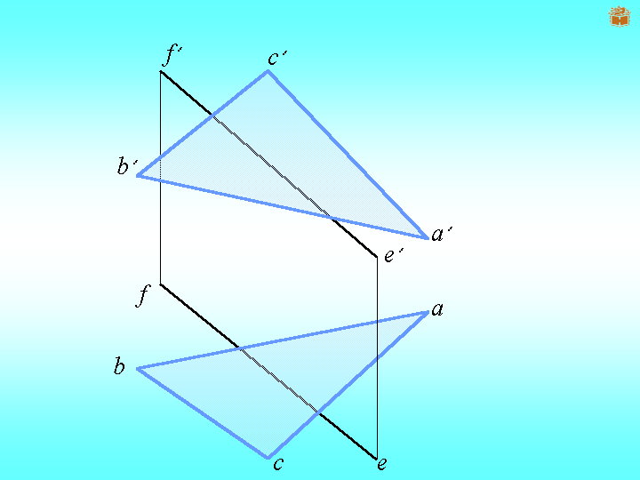
例6.2 ：以正垂面为辅助平面求线面交点
P_{V}
步骤：
1．过EF作正垂平面P。
1′
k′
2′
2．求P平面与ΔABC的交线ⅠⅡ。
3．求交线ⅠⅡ与EF的交点K。
2
k
判别可见性
1

Slide 15
利用辅助平面法完成直线和平面相交作图
过已知直线作一辅助平面，最好作投影面垂直面。
作出辅助平面与已知平面的交线。
已知直线与作出的交线的交点，即为所求。
判断直线的可见性（利用交叉直线重影点）。

Slide 16
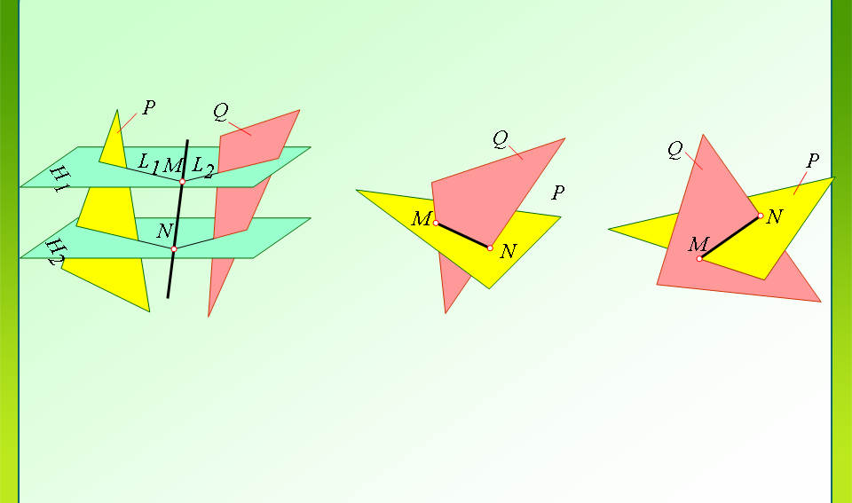
2. 两一般位置平面相交的交线
（a）交线在两平面图形之外
（b）交线在一个面的轮廓之内
（c）交线互相穿插

Slide 17
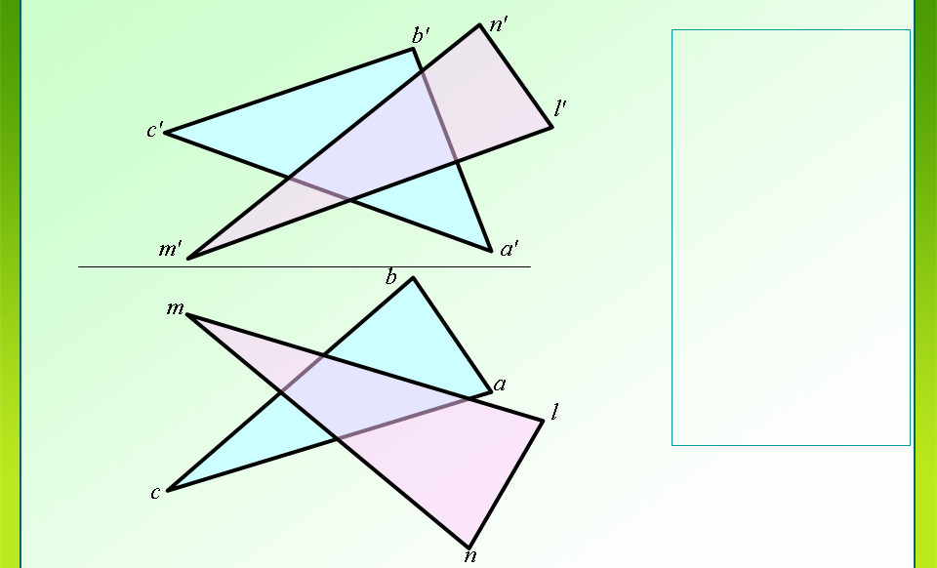
例6.3 两一般位置平面相交的交线（线面交点法）
P_{V}
2'
两一般位置平面相交，求交线步骤：
1．用求直线与平面交点的方法，作出两平面的两个共有点K、E。
k'
Q_{V}
1'
e'
2
e
2．连接两个共有点，画出交线KE。
k
1

Slide 18
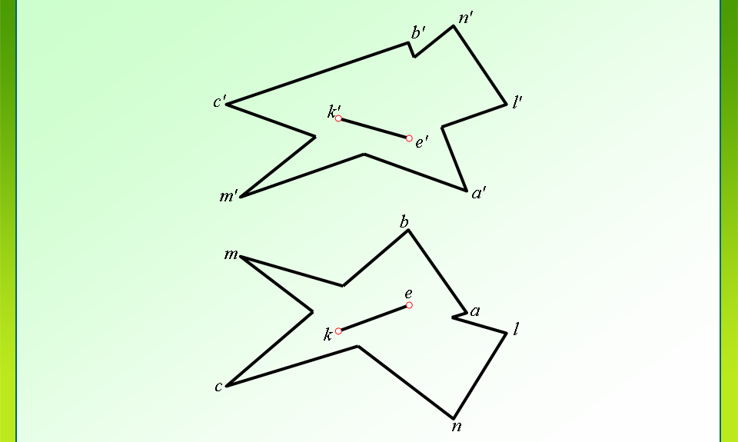
两一般位置平面相交，判别可见性
1'
2'
3'
(2')
4'
2
(4)
3
4
1

Slide 19
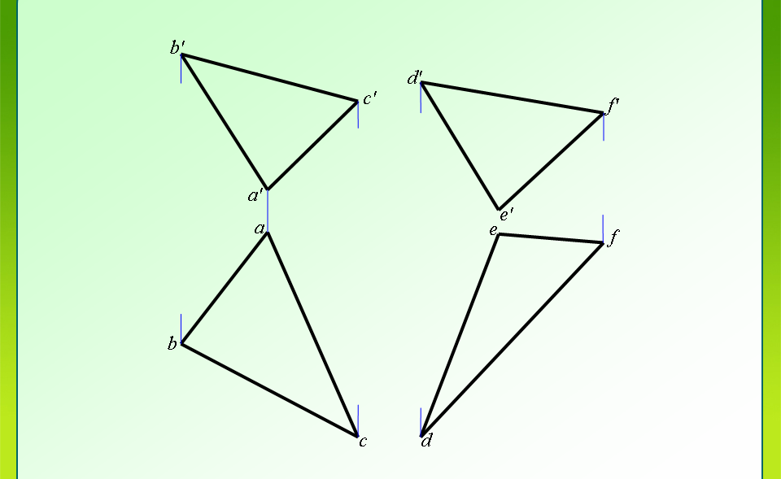
例6.4 两一般位置平面相交（辅助平面法）
1'
4'
8'
5'
2'
3'
6'
m'
7'
n'
n
P^{H}
5
6
7
8
m
Q^{H}
1
2
3
4

Slide 20
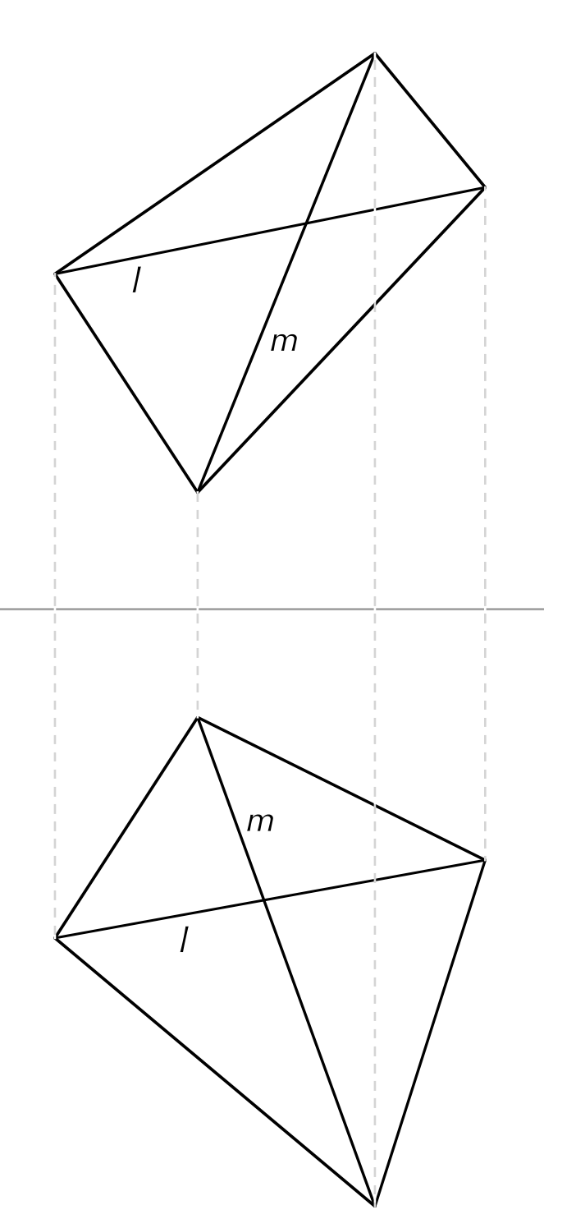

例6.5 判别可见性实例

Slide 21
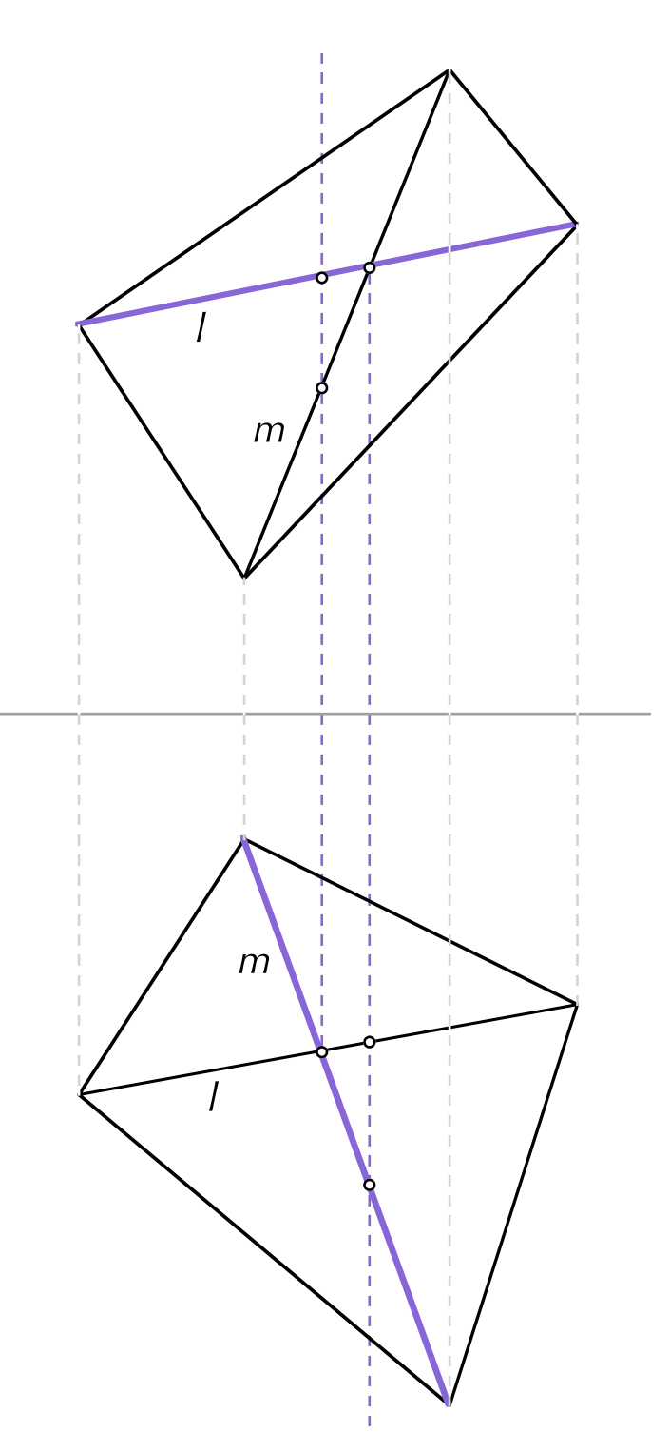
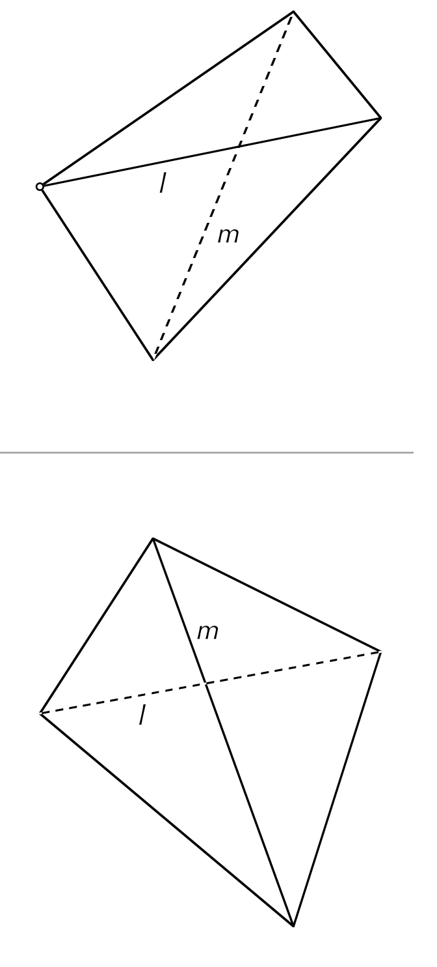

Slide 22
综合复习
过点A作平面平行BC，垂直DEFG平面。
g′
f′
( )
c′
k′
h′
复习内容
a′
b′
● 平面的定义
d′
e′
( )
● 直线与平面平行的条件
e
f
● 平面中有一直线垂直于另一平面，则两平面垂直。
b
k
a
c
d
g
h

Slide 23
例6.6 综合复习
正平线AB是正方形ABCD的边，点C在点B的前上方，正方形对V面的倾角β=45°,补全正方形的两面投影。
d′
△YBC
解题思路
c′
⌟
● 正方形的特性
∥
a′
● 正方形对V面的倾角，就是BC对V面的倾角
β=45◦
b′
AB实长
● AB是正方形边的实长，知实长和倾角，BC的正面投影可求。
a
b
∥
d
c

Slide 24

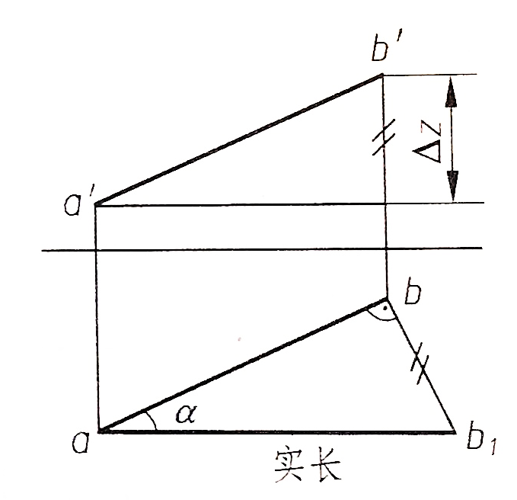
例6.7  已知正方形ABCD的一边AB的H、V面投影，另一边BC的V投影方向，求作此正方形ABCD的投影
c'
d'
空间和投影分析：
AB与BC相互垂直
AB是水平线，因此ab与bc和ad相互垂直
解题关键：
建立BC的“直角三角形”
直角三角形斜边方向
反求两个直角边（空间几何意义）
通过三角形法作出b'c'和bc
完成D点的投影
用粗实线表示ABCD、用正确的符号标注ABCD的投影点
k'
b'
a'
c
k
k₁
c₁
b
d
a
24

Slide 25
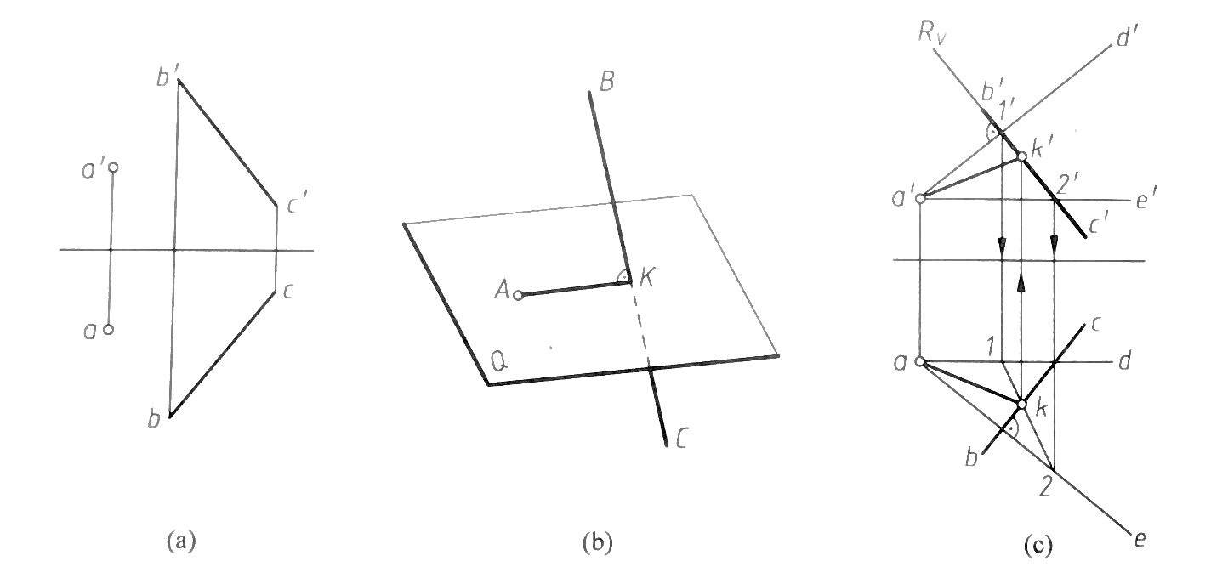

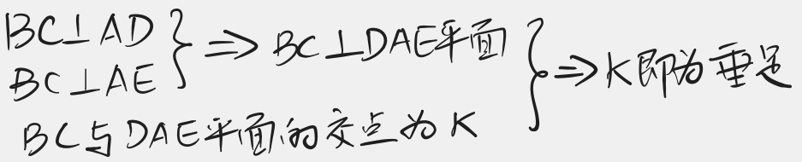
直线与直线相互垂直
两个一般位置直线相互垂直问题
几何原理
如果一条直线垂直于某一平面，则它垂直于该平面上的所有直线。
例6.8：已知A为任意一点，BC为一般位置直线。要求通过A点作一直线与BC垂直，请求出垂足K。

